Slide 1

  Progetto Home Care Premium 2017
  Roma - Palazzo Wedekind 28/02/2017

Slide 2
Il Welfare
Il progetto HCP 2017 rientra tra le prestazioni erogate dalla Gestione Unitaria Prestazioni Creditizie e Sociali, istituita dalla L. 23 dicembre 1996, n. 662.
Con DM 463/98 sono state individuate le prestazioni a carico della Gestione.
La Gestione è alimentata:
Dal prelievo obbligatorio dello 0,35 %, sulle retribuzioni del personale delle PA in servizio
Dallo 0,15 %, versato su base volontaria dai pensionati
Dagli interessi su prestiti e sui mutui concessi agli iscritti
Dalle quote versate come compartecipazione alle spese a fronte di talune prestazioni ricevute

Slide 3
Destinatari progetto HCP
Il Progetto HCP è rivolto solo ai dipendenti e ai pensionati pubblici perché sono loro che finanziano la gestione
Per aumentare il numero degli utenti, si potrebbero prevedere schemi di adesione per intere categorie che decidano di contribuire

Slide 4
Le Prestazioni del Fondo Credito e Attività sociali
Prestazioni
creditizie
Mutui ipotecari (Importo disponibile 2017 € 300.000.000)
Prestiti (Importo disponibile 2017 € 1.160.050.000)
Prestazioni
sociali
Agli studenti (dati 2016)
    Borse di studio per scuole medie e superiori (n. 5915), universitarie (n. 4200)
    Convitti per studenti di scuola media e superiore (n. 331 posti residenziale, n. 1462 posti semi residenziali) posti collegi per studenti universitari (posti n. 641).
    Master e Corsi universitari di perfezionamento (n 2128 borse di studio)
    Dottorati (n. 300 borse)
    Soggiorni studio- Estate INPSieme (n. 34.000 contributi)
    Studio all’estero - Programma Itaca ( n. 1090 borse)
Ai lavoratori (dati 2016)
Corsi di aggiornamento professionale – Valore PA ( 238 corsi per n. 6957 partecipanti)
Master Executive (n. 686 borse di studio)

Slide 5
Le Prestazioni del Fondo Credito e Attività sociali
Prestazioni
sociali
Agli anziani ( dati 2016)
Assistenza domiciliare (Progetto Home Care Premium) per le persone non autosufficienti.
Residenze per pensionati autosufficienti a Monte Porzio Catone (n. 66 ospiti) e a Pescara (n. 89 ospiti).
Long Term Care - Ricoveri in Strutture Residenziali contributi a copertura totale o parziale per persone ricoverate presso RSA o strutture specializzate che prestano servizi socio assistenziali (n. 600 posti a beneficiari)
Estate INPSieme Senior soggiorni estivi in Italia per pensionati e loro familiari (n. 3000 contributi)

Slide 6
Iniziativa sperimentale a sostegno delle persone non autosufficienti
Tra le prestazioni sociali riveste un ruolo preminente l’iniziativa sperimentale a sostegno delle
persone non autosufficienti: Home Care Premium (HCP). HCP si propone di accompagnare e rafforzare gli interventi pubblici destinati ai non autosufficienti
Come è noto, gli interventi di assistenza alle persone e alle famiglie, sono finanziati per la generalità dei cittadini dal Fondo nazionale per la non autosufficienza istituito con legge 27 dicembre 2006 n. 296 (art. 1, c. 1264). Nel 2016 tale Fondo ha ricevuto uno stanziamento di € 400.000.000 per:
  La realizzazione di prestazioni, interventi e servizi assistenziali nell’ambito dell’offerta integrata di servizi socio-sanitari in favore di persone non autosufficienti (€ 390.000.000)
  Azioni e progetti per la promozione e l’integrazione delle persone con disabilità servizi e modelli organizzativi per la vita indipendente e l’inclusione nella società (€ 10.000.000)
Le risorse stimate per gli interventi di assistenza domiciliare (programma HCP) per gli iscritti e gli utenti della Gestione Pubblica per il 2017, per i soli dipendenti e pensionati pubblici e loro famigliari, sono pari a € 220.000.000

Slide 7
Costi HCP
Costi
L’HCP 2017 ha un budget superiore rispetto ai progetti precedenti. Inoltre, abbiamo migliorato l’efficacia della spesa attraverso una rilevante riduzione dei costi di gestione che sono passati dal 47% al 19% della spesa totale. Ciò è avvenuto per svariati motivi: informatizzazione e semplificazione delle procedure di rendicontazione, razionalizzazione dell’attività di consulenza degli Ambiti.

Slide 8
Cosa è il Progetto “Home Care Premium”?
E’ un insieme di interventi, incrementali rispetto ai servizi pubblici garantiti, finalizzati alla cura, a domicilio, delle persone non autosufficienti mediante prestazioni:
Prevalenti: Rimborso spese sostenute per l’assunzione di un assistente familiare
Integrative: Servizi socio assistenziali alla persona rese dagli Ambiti territoriali o dagli Enti pubblici convenzionati

Slide 9

Home Care Premium 2017
  L’Home Care Premium, avviato nel 2010, è stato sperimentato nel 2012 e nel 2014
  Il Programma è stato sottoposto a valutazione di impatto sul contesto sociale con la collaborazione del Politecnico di Milano
  HCP 2014
  da marzo 2015
  a giugno 2017
  Direttrici di rinnovamento:
  HCP 2017
  da luglio 2017
  a dicembre 2018
a) Allargamento della platea dei beneficiari
b) Accessibilità su tutto il territorio nazionale
c) Trasparenza ed equità
d) Semplificazione della procedura
e) Certezza per l’utente dei servizi erogati
f) Valorizzazione delle differenze locali e spinta all’innovazione
g) Parità di trattamento tra gli utenti
h) Controllo della puntualità, quantità e qualità dei servizi
i) Controllo della spesa

Slide 10

a) Allargamento della platea dei beneficiari
  HCP 2014, nel mese di gennaio 2017, conta 22,220 utenti di cui 10.095 percettori di prestazioni prevalenti
  Il progetto HCP 2017 è rivolto a 30.000 utenti
I beneficiari possono essere:
I dipendenti pubblici
I pensionati pubblici anche qualora non abbiano versato lo 0,15% della pensione
I loro coniugi e loro parenti di primo grado anche non conviventi
HCP 2017 aggiunge:
1. Affini di primo grado anche non conviventi
2. I soggetti loro legati da unione civile e conviventi ex lege n. 76 del 2016

Slide 11
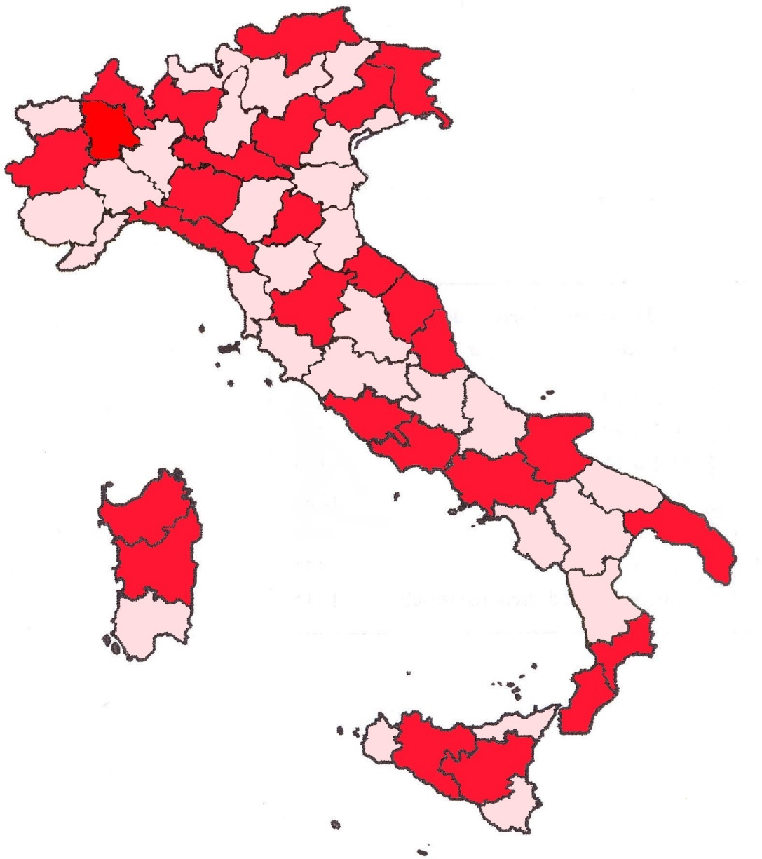
b) Accessibilità su tutto il territorio nazionale
HCP 2014 riconoscimento delle prestazioni sul territorio nazionale

Slide 12

b) Accessibilità su tutto il territorio nazionale
HCP 2017 riconoscimento delle prestazioni sul territorio nazionale

Slide 13
c) Trasparenza ed equità
  HCP 2014
  Domanda non legata a valutazione della condizione di non autosufficienza
  Accesso in ordine di presentazione della domanda
  HCP 2017
  Domanda riservata alle persone qualificate come disabili
  Accesso in base ad una graduatoria nazionale:
    Priorità ai disabili gravissimi, poi i disabili gravi e infine i disabili medi
    All’interno delle categorie (es. disabili gravissimi) ordine per valori ISEE socio sanitari crescenti

Slide 14

Graduatoria degli idonei aperta
  E’ possibile presentare nuove domande dopo la pubblicazione della graduatoria, da parte sia di chi non ha mai presentato domanda sia da parte di idoneo aggravato
Ogni mese
  Aggiornamento della graduatoria degli idonei
  Scorrimento in caso di disponibilità di posti

Slide 15
Le disabilità sono riconosciute e classificate in base alla seguente tabella:
CATEGORIE | DISABILITÀ MEDIA | DISABILITÀ GRAVE | DISABILITA’ GRAVISSIMA
INVALIDI CIVILI DI ETÀ COMPRESA TRA 18 E 65 ANNI | - Invalidi 67à99% (D.Lgs. 509/88) | - Inabili totali (L. 118/71, artt. 2 e 12) | - Cittadini di età compresa tra 18 e 65 anni con diritto all’indennità di accompagnamento (L. 508/88, art. 1, comma 2, lettera b)
INVALIDI CIVILI MINORI DI ETÀ | -Minori di età con difficoltà persistenti a svolgere i compiti e le funzioni propri della loro età (L. 118/71, art. 2 - diritto all’indennità di frequenza) | - Minori di età con difficoltà persistenti a svolgere i compiti e le funzioni proprie della loro età e in cui ricorrano le condizioni di cui alla L. 449/1997, art. 8 o della L. 388/2000, art. 30 | Minori di età con diritto all’indennità di accompagnamento ( L. 508/88, art. 1)
INVALIDI CIVILI ULTRASESSANTACINQUENNI | - Ultrasessantacinquenni con difficoltà persistenti a svolgere i compiti e le funzioni propri della loro età, invalidi 67à99% (D. Lgs. 124/98, art. 5, comma 7) | - Ultrasessantacinquenni con difficoltà persistenti a svolgere i compiti e le funzioni propri della loro età, inabili 100% (D.Lgs. 124/98, art. 5, comma 7) | - Cittadini ultrasessantacinquenni con diritto all’indennità di accompagnamento (L. 508/88, art. 1, comma 2, lettera b)
CIECHI CIVILI | - Art 4, L.138/2001 | - Ciechi civili parziali (L. 382/70 - L. 508/88 – L. 138/2001) | - Ciechi civili assoluti (L. 382/70 - L. 508/88 – L. 138/2001)
SORDI CIVILI | - Invalidi Civili con cofosi esclusi dalla fornitura protesica (DM 27/8/1999, n. 332) | - Sordi pre-linguali, di cui all’art. 50 L. 342/2000
INPS | - Invalidi (L. 222/84, artt. 1 e 6 - D.Lgs. 503/92, art. 1, comma 8) | - Inabili (L. 222/84, artt. 2, 6 e 8) | -Inabili con diritto all’assegno per l’assistenza personale e continuativa (L. 222/84, art. 5)
INAIL | - Invalidi sul lavoro 50à79% (DPR 1124/65, art. 66 ) - Invalidi sul lavoro 35à59 % (D.Lgs. 38/2000, art.13 – DM 12/7/2000 - L. 296/2006, art 1, comma 782) | - Invalidi sul lavoro 80→100% (DPR 1124/65,art. 66) - Invalidi sul lavoro >59% (D.Lgs 38/2000, art. 13 – DM 12/7/2000 - L. 296/2006, art 1, comma 782) | - Invalidi sul lavoro con diritto all’assegno per l’assistenza personale e continuativa (DPR 1124/65 – art. 66) - Invalidi sul lavoro con menomazioni dell’integrità psicofisica di cui alla L.296/2006, art 1, comma 782, punto 4
INPS GESTIONE EX INPDAP | - Inabili alle mansioni (L. 379/55, DPR 73/92 e DPR 171/2011) | - Inabili (L. 274/1991, art. 13 - L. 335/95, art. 2)
TRATTAMENTI DI PRIVILEGIO ORDINARI E DI GUERRA | - Invalidi con minorazioni globalmente ascritte alla terza ed alla seconda categoria Tab. A DPR 834/81 (71à80%) | - Invalidi con minorazioni globalmente ascritte alla prima categoria Tab. A DPR 834/81 (81à100%) | - Invalidi con diritto all’assegno di superinvalidità (Tabella E allegata al DPR 834/81)
HANDICAP | - Art 3, comma 3, L.104/92

Slide 16
c) Trasparenza ed equità
  L’HCP 2017 lega l’assegnazione del budget a criteri oggettivi
  La quantificazione massima del beneficio dipende
  dal grado di disabilità e dal valore ISEE socio sanitario.
Grado di disabilità | € 0 – € 8.000,00 | € 8.000,01 – € 16.000,00 | € 16.000,01 – € 24.000,00 | € 24.000,01 – € 32.000,00 | € 32.000,01 – € 40.000,00 | € 40.000,01 e oltre
DISABILITA’ GRAVISSIMA | € 1.050,00 | € 950,00 | € 850,00 | € 750,00 | € 650,00 | € 550,00
DISABILITA’ GRAVE | € 700,00 | € 600,00 | € 500,00 | € 300,00 | € 100,00 | € 50,00
DISABILITA’ MEDIA | € 500,00 | € 400,00 | € 300,00 | € 100,00 | € 0 | € 0

Slide 17
Il contributo sarà riconosciuto al netto di eventuali indennità percepite, perché viene erogato con l’obiettivo di integrare l’importo di queste ultime, in ragione del grado di disabilità e della situazione reddituale.
Eventuali indennità:
indennità di accompagnamento agli invalidi civili, totalmente inabili di cui alle leggi 11 febbraio 1980, n. 18 e smi, 21 novembre 1988, n. 508 (Euro 515,43) ;
indennità di frequenza per i minori invalidi di cui alla legge 11 ottobre 1990, n. 289 ( Euro 279,47);
indennità di accompagnamento ai ciechi assoluti di cui alla legge 28 marzo 1968, n. 406 e smi (Euro 911,53);
indennità di comunicazione in favore dei sordi, di cui alla legge 21 novembre 1988, n. 508 (Euro 255,79);
indennità speciale ciechi ventesimisti, di cui alla legge 21 novembre 1988, n. 508 (Euro 208,83);
assegno INAIL per l'assistenza personale continuativa di cui al d.P.R. n.1124/1965 (Euro 533,22);
assegni di cura ed ogni altra provvidenza economica a supporto della condizione di non autosufficienza, erogate sulla base di altre disposizioni di legge o provvedimenti locali

Slide 18
d) Semplificazione della procedura
Novità per l’utente
Domanda on line semplificata
Finestre di supporto per la scelta delle opzioni corrette
Dopo il collocamento in graduatoria in posizione utile, dichiarazione contratto di lavoro domestico una sola volta per l’intera durata del Progetto (esclusione quindi degli inserimenti mensili dei voucher previsti in HCP 2014)
Precompilazione automatica dei dati estratti dalla procedura lavoratori domestici, che registra i rapporti di lavoro regolari, con conseguente eliminazione della possibilità di errore
Innovazioni tecniche
  Automazione
  Dell’istruttoria
  Dei controlli concomitanti e successivi
  Delle scritture contabili e dei pagamenti

Slide 19


Le Prestazioni integrative
Agli utenti residenti nel territorio di competenza degli Enti pubblici che si convenzioneranno con l’Istituto saranno erogate le prestazioni integrative ovvero servizi socio assistenziali a supporto del percorso assistenziale del beneficiario
Agli utenti residenti in zone prive di Enti convenzionati sarà riconosciuto un incremento del 10% del tetto massimo di prestazioni prevalenti erogabili

Slide 20
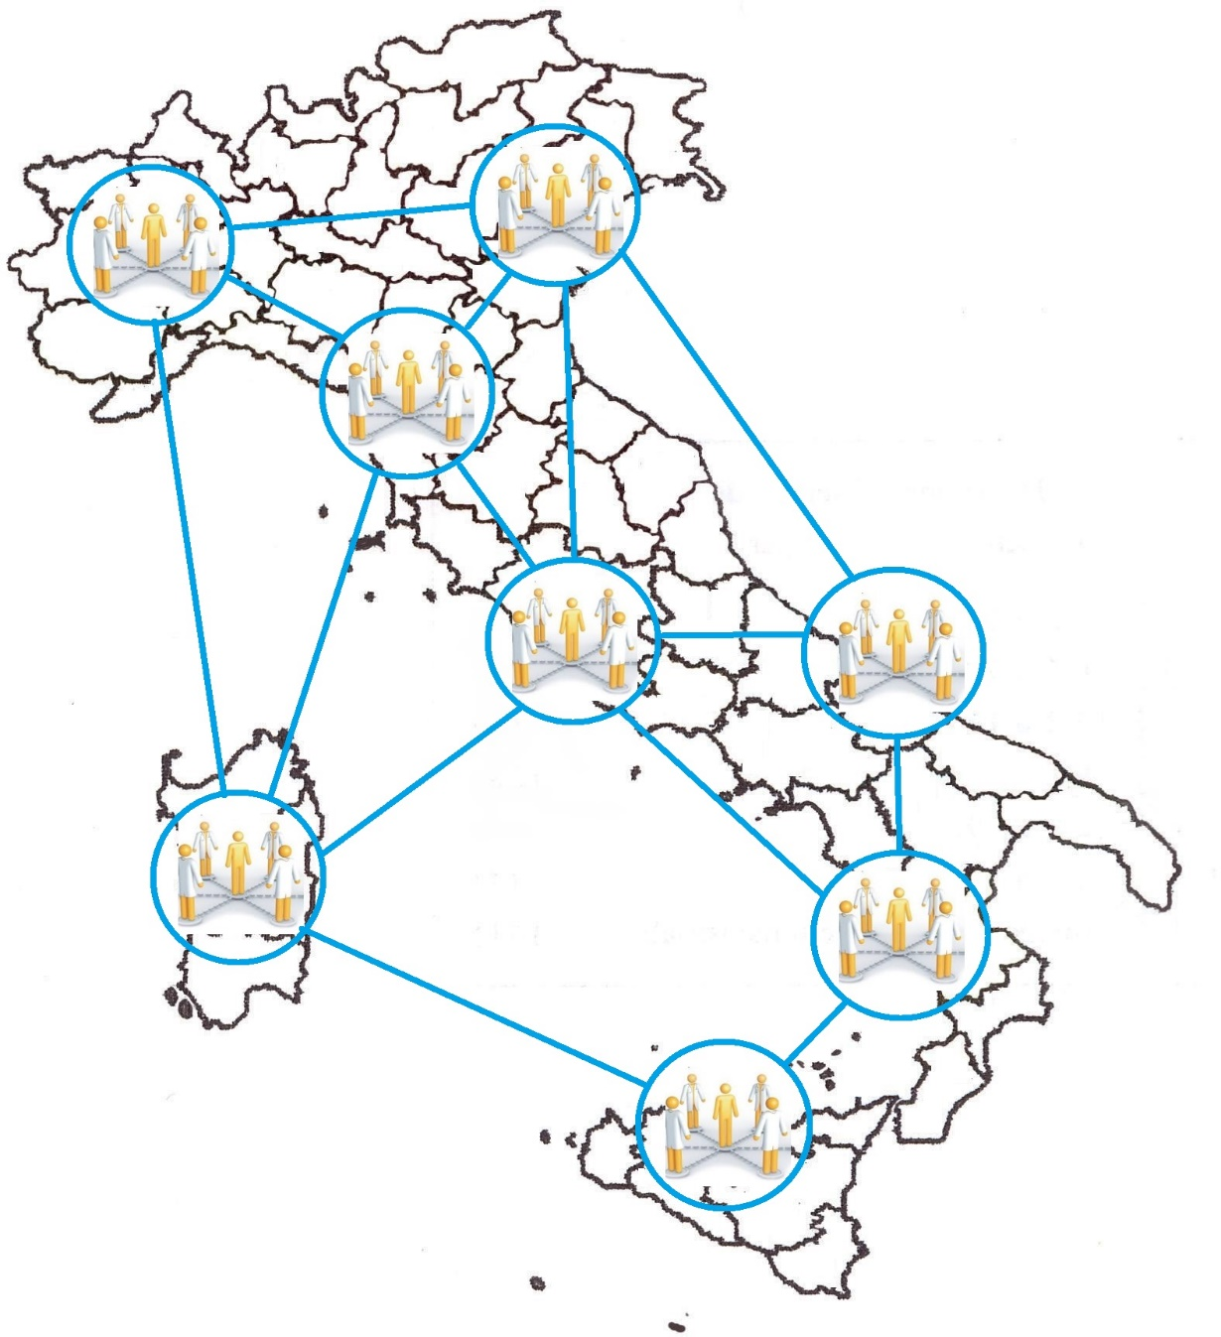
La PA come sistema integrato
l’INPS mira a favorire la creazione di una rete con il territorio, che prenda in carico la persona e ne soddisfi i suoi bisogni assistenziali

Slide 21


e) Certezza per l’utente dei servizi erogati
HCP 2014 catalogo di servizi fisso ma non garantiti
HCP 2017 catalogo di servizi variabile ma servizi inclusi garantiti
  HCP 2017 servizi essenziali che devono essere garantiti
  Servizi professionali domiciliari resi da operatori socio sanitari ed educatori professionali
  Sollievo
  Supporti

Slide 22
Servizi integrativi ulteriori che gli Enti territoriali possono impegnarsi a garantire:
a) Assistenza psicologica, fisioterapia e servizi di logopedia
b) Servizi e strutture a carattere extra domiciliare
c) Trasferimento assistito
d) Pasto
e) Percorsi di integrazione scolastica
f) Servizi di intervento per la valorizzazione delle diverse abilità e per l’inserimento occupazionale
g) Servizi per minori affetti da autismo

Slide 23


  f) Valorizzazione delle differenze locali e spinta all’innovazione
HCP 2017, per la prima volta, valorizza le peculiarità territoriali, promuove l’innovazione e la sperimentazione, lasciando agli Enti territoriali la possibilità di proporre, in linea con le finalità del Progetto HCP, ulteriori servizi socio assistenziali ad alto valore aggiunto

Slide 24
g) Parità di trattamento tra gli utenti
I servizi integrativi sono assegnati previa valutazione del bisogno socio assistenziale da personale qualificato dell’Ambito territoriale convenzionato
Saranno oggetto di valutazione le seguenti macro aree:
  Mobilità domiciliare
  Attività ordinarie della vita quotidiana
  Mobilità e attività extradomiciliare
HCP 2014 - discrezionalità nell’assegnazione:
  dei punteggi conseguenti alla valutazione del bisogno socio assistenziale
  dei servizi integrativi
HCP 2017 - limitazione della discrezionalità
  questionario standard per la valutazione
  algoritmo di calcolo automatizzato per la determinazione del punteggio conseguente alla valutazione, che sarà reso pubblico prima delle valutazioni
  individuazione guidata dei servizi integrativi adeguati al beneficiario

Slide 25
Valutazione dello stato del bisogno, es. di domande tratte dal questionario standard
Indicare quale delle seguenti possibilità descrive meglio la capacità della persona di cambiare la propria posizione corporea (sdraiarsi, mettersi a sedere, alzarsi in piedi dalla posizione seduta o sdraiata)
Indicare quale delle seguenti possibilità descrive meglio la capacità della persona di muoversi all’interno della propria abitazione (spostarsi da una stanza ad un’altra, sul balcone, in veranda o in giardino)
Indicare quale delle seguenti possibilità descrive meglio la capacità della persona di avere cura della propria igiene personale (fare il bagno o la doccia per lavare il proprio corpo o parti di esso e asciugarsi)
Indicare quale delle seguenti possibilità descrive meglio la capacità di indossare e togliere indumenti e calzature
Indicare quale delle seguenti possibilità descrive meglio la capacità di tagliare e spezzare gli alimenti, usare le posate e portare il cibo alla bocca
Indicare quale delle seguenti possibilità descrive meglio la capacità di salvaguardare la propria salute (ad esempio contattare il medico in caso di necessità o tramite terzi, programmare vaccinazioni e regolari controlli medici) e di assumere farmaci
Indicare quale delle seguenti possibilità descrive meglio la capacità di muoversi in ambienti diversi rispetto alla sua abitazione, raggiungendo qualunque luogo anche mediante l’impiego di mezzi pubblici o propri (ad esempio auto di proprietà, taxi, bus, metro)
Indicare quale delle seguenti possibilità descrive meglio la capacità di gestire il proprio denaro, conservando l’autonomia nel controllo delle finanze (ad esempio, conto corrente, libretto assegni, bancomat) e acquistando beni e servizi

Slide 26
Esempio schema di valutazione del bisogno anziani
Macroarea | Area | Peso | Descrizione | Prestazioni Integrative
mobilità domiciliare | mobilità domestica |  | Valutazione della capacità di mobilità domestica nell’alzata e rimessa a letto, nella mobilità all’interno del domicilio durante la giornata, anche con l’ausilio di supporti. | Tipologia di prestazioni consigliate
 | sorveglianza riposo notturna |  | Valutazione della necessità di eventuale assistenza e monitoraggio durante il riposo notturno.
attività ordinarie della vita quotidiana | igiene personale |  | Valutazione della capacità di avere cura della propria igiene personale, di fare il bagno/doccia. | Tipologia di prestazioni consigliate
 | toilette |  | Valutazione della capacità di andare autonomamente in bagno, di pulirsi e rivestirsi. Continenza ed incontinenza.
 | vestizione |  | Valutazione della capacità di vestirsi autonomamente.
 | alimentazione |  | Valutazione della capacità di alimentarsi autonomamente in maniera costante ed adeguata.
 | preparazione pasti |  | Valutazione della capacità di prepararsi i pasti.
 | assunzione farmaci |  | Valutazione dell'autonomia di una corretta assunzione farmacologica.
 | housekeeping |  | Valutazione della capacità di governo della casa, delle pulizie domestiche, delle funzioni di lavanderia, della propria biancheria ed indumenti.
mobilità e attività extradomiciliare | uso telefono e altri sistemi di alert |  | Valutazione della capacità di uso del telefono e degli strumenti di comunicazione e di alert. | Tipologia di prestazioni consigliate
 | mobilità extradomiciliare |  | Valutazione della capacità ed autonomia di mobilità extra domiciliare quotidiana anche per l’acquisto dei generi di prima necessità
 | uso del denaro |  | Valutazione della capacità di disporre del proprio denaro e patrimonio oltre le spese di prima necessità quotidiana.

Slide 27
g) Parità di trattamento tra gli utenti
Il budget massimo mensile attribuibile al beneficiario sarà calcolato in base alla seguente tabella,
incrociando il punteggio relativo al bisogno socio assistenziale con il valore dell’ISEE Socio sanitario
 | Punteggio relativo al bisogno assistenziale
ISEE socio sanitario del beneficiario | Fascia I | Fascia II | Fascia III
€ 0 – € 8.000,00 | € 500,00 | € 400,00 | € 300,00
€ 8.000,01 – € 16.000,00 | € 400,00 | € 300,00 | € 200,00
€ 16.000,01 – € 24.000,00 | € 300,00 | € 200,00 | € 150,00
€ 24.000,01 – € 32.000,00 | € 200,00 | € 150,00
€ 32.000,01 – € 40.000,00 | € 150,00
€ 40.000,01 e oltre

Slide 28
Sintesi procedimento di valutazione bisogno socio assistenziale
Il procedimento di valutazione si sviluppa nelle seguenti fasi:
Il beneficiario è sottoposto alle domande del questionario standard per la valutazione del bisogno socio assistenziale e l’operatore sociale inserisce a sistema le risposte.
Il sistema, in base ai pesi collegati alle aree di valutazione, restituisce un punteggio e consiglia i servizi socio assistenziali adeguati rispetto al profilo individuale
Il punteggio determina la collocazione in una fascia, cha incrociata con il valore dell’ISEE socio sanitario determina il budget di spesa massimo individuale per servizi
L’operatore sociale, il responsabile del programma e il beneficiario concordano i servizi assistenziali da erogare, tenendo conto di quelli segnalati e nei limiti del budget assegnato
Il responsabile del programma sottoscrive on line il Piano di assistenza individuale (PAI), che dà diritto al beneficiario a ricevere i servizi selezionati

Slide 29

h) Controllo della puntualità, quantità e qualità dei servizi
L’automazione introdotta nell’HCP 2017 consente all’Inps la piena ed immediata contezza dell’erogazione dei servizi , della puntualità e della qualità
Il richiedente la prestazione:
Rende on line ricevuta del servizio ottenuto, attivando in tal modo la procedura per il rimborso all’Ente erogatore
Assenze o ritardi possono comportare penali per l’Ente partner e, in casi estremi, sostituzione del servizio con indennizzo per l’utente
Risponde on line alla Customer Satisfaction
Ripetuti indici rilevanti di insoddisfazione possono comportare la sostituzione del servizio con indennizzo per l’utente

Slide 30

i) Controllo della spesa
L’introduzione in HCP 2017 della rendicontazione on line permette il monitoraggio e l’analisi puntale dei costi per indirizzare tutte le risorse possibili verso servizi di massimo valore per l’utente
Novità
definizione chiara delle spese rimborsabili
riduzione delle spese di gestione massimo pro capite
HCP 2014 € 150,00 mensili
HCP 2017 € 200,00, una tantum, e € 70,00 mensili
Ulteriore riduzione delle spese di gestione rimborsabili a fronte di riduzione nell’erogazione dei servizi
controlli costanti tra i costi dei servizi nelle diverse zone del territorio nazionale per trasferire le best practices e arginare criticità emergenti

Slide 31

Bando HCP 2017
Domanda ore 12.00 del 1 marzo 2017 alle ore 12.00 del 30 marzo 2017
Graduatoria 20 Aprile 2017
Nuove domande ore 12.00 del 27 aprile 2017
Manifestazione interesse Ambiti entro 10 aprile 2017
Sottoscrizione convenzione Ambiti entro 10 maggio 2017
Pubblicazione degli Ambiti convenzionati entro 15 maggio 2017
Valutazioni dello bisogno socio assistenziale a decorrere dal 16 maggio 2017
Definizione piano assistenziale entro 15 giugno 2017
Erogazione prevalente/integrativa dal 01 luglio 2017

Slide 32

La scelta dell’INPS è coltivare progetti di eccellenza, accettare la sfida dell’innovazione e della sperimentazione, lasciandosi sempre ispirare dai valori fondanti dell’Istituto e perseguendo con determinazione l’obiettivo di servizio alla Persona
«Non dimentichiamo mai che il vero potere è il servizio. Bisogna custodire la gente, aver cura di ogni persona, con amore, specialmente dei bambini, dei vecchi, di coloro che sono più fragili e che spesso sono nella periferia del nostro cuore.»
(Papa Francesco)

